Slide 1
ИЗУЧЕНИЕ НЕКОТОРЫХ БИОХИМИЧЕСКИХ ПОКАЗАТЕЛЕЙ НА ФОНЕ ВВЕДЕНИЯ СУКЦИНАТА ПРИ ГИПОКСИЧЕСКИХ СОСТОЯНИЯХ
Рязанский государственный медицинский университет
им. акад. И.П. Павлова
Кафедра биологической химии с курсом КЛД ФДПО
Авторы:
Кяримов И.А., Шевченко В.Д., Арушанова В.В.
Научный руководитель:
асс. Марсянова Ю.А.
Рязань, 2020

Slide 2
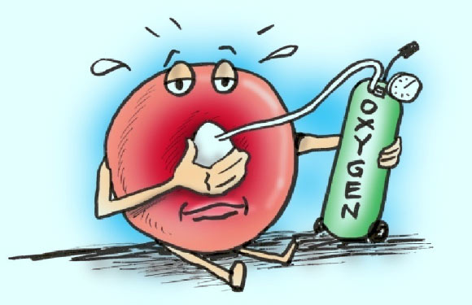
Актуальность
Гипоксия – это один из основных патологических процессов, встречающийся при многих заболеваниях, часто регистрируется в клинике и является одной из главных проблем в медицине. Также может является первопричинным фактором в развитии инсультов, инфарктов и других жизнеугрожающих состояний.
Кислородное голодание способствует образованию окислительного стресса, представляющего собой дисбаланс прооксидантных и антиоксидантных реакций организма.

Slide 3
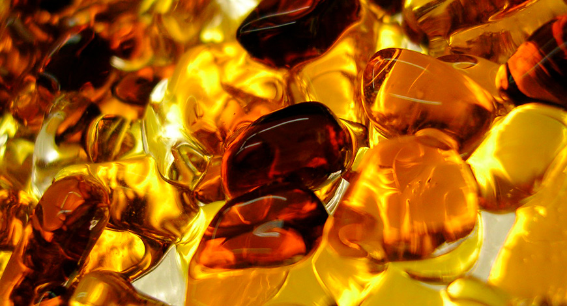
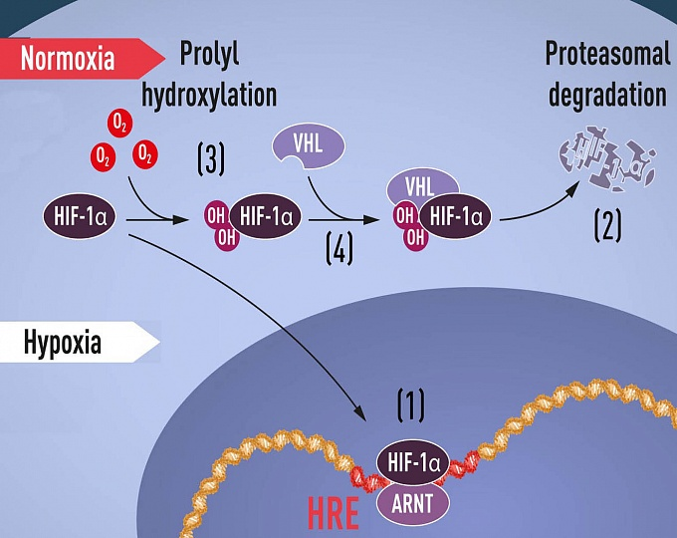
Актуальность
Сукцинат обладает высокой биологической активностью. Он является естественным эндогенным субстратом клетки, образуется при катаболизме мономеров углеводного, белкового и липидного обменных процессов, а так же является субстратом для электронтранспортной цепи.
Преимущества сукцината наиболее выражены в условиях гипоксии, когда НАД-зависимое клеточное дыхание угнетено.

Slide 4
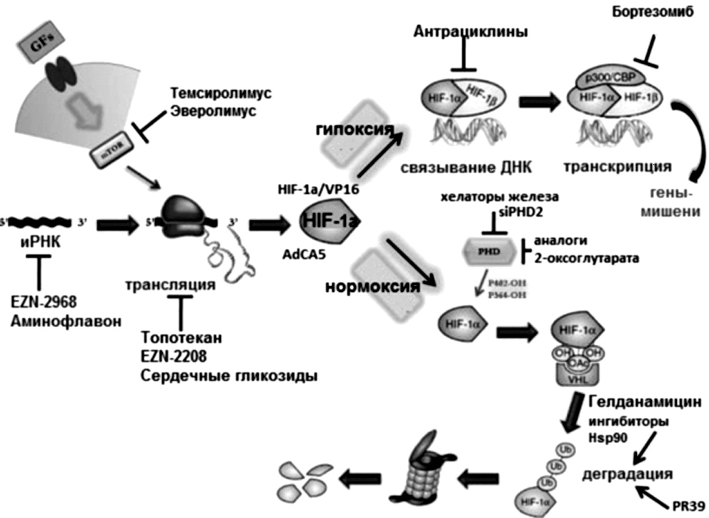
Актуальность
Состояние, возникшее на фоне гипоксии, можно скорректировать путем введения дополнительных субстратов, например, препаратов сукцината, являющиеся субстратом цикла Кребса.
Они широко используются в качестве биологически активных добавок, так как не имеют токсического действия.
Рис. Возможные механизмы действия HIF-активаторов и HIF-ингибиторов (по B. Onnis, A. Rapisarda, G. Melillo, 2009).

Slide 5
Цель исследования
Установить изменения показателей углеводного обмена в плазме крови, вызываемые гипоксией и при коррекции гипоксического состояния введением раствора сукцината.

Slide 6
Материалы и методы исследования
32 половозрелых
белых крысы
самцов линии WISTAR

Slide 7
Крысы были разделены на 4 группы
Контрольная группа
(n=8)
Моделирование гипоксии
(n=8)
Внутрибрюшинное введение сукцината животным
(n=8)
Моделирование гипоксии
на фоне введения сукцината
(n=8)

Slide 8
Моделирование гипоксии
Для моделирования гипоксии крысу держали в герметичной емкости объемом 1000 мл в течение 30 минут.

Slide 9
Определение активности ЛДГ
Общую активность лактатдегидрогеназы (ЛДГ) измеряли набором «ЛДГ-2-ОЛЬВЕКС» оптимизированным кинетическим методом. Метод основан на образовании лактата и пирувата под действием фермента ЛДГ, коферментом которого является НАДН₂. Скорость окисления кофермента во время второй реакции измеряется по уменьшению оптической плотности реакционной среды при 340 нм и пропорциональна активности ЛДГ.

Slide 10
Определение содержания лактата
Набор «МОЛОЧНАЯ КИСЛОТА-ОЛЬВЕКС» применялся для определения лактата в плазме крови на фотометре при длине волны 505 нм (490 – 520 нм). Метод основан на проведении сопряжённых реакций, которые катализируются пероксидазой и лактатоксидазой.

Slide 11
Определение содержания пирувата
Определение содержания пирувата в плазме крови проводили модифицированным методом. Его принцип основан на фотометрическом определении содержания пирувата в пробе на основе реакции с 2,4-динитрофенилгидразином.

Slide 12
Материалы и методы исследования
Для расчётов в каждой пробе определяли концентрацию общего белка по методу Лоури. Статистическую обработку данных проводили с помощью программы StatSoft STATISTICA 12. Уровень различий считали статистически достоверным при вероятности ошибки p<0,05, при значении 0,05<p>0,1 считали вероятной тенденцию к изменению показателей.

Slide 13
Результаты и обсуждение
Группа | Активность лактатдегидрогеназы | Лактат | Пируват | Пируват/лактат
 | Ед/г белка | Колич., ммоль/л | Колич, ммоль/л
Контроль | 398,524 [321,268; 615,597] | 3,763 [3,609; 4,165] | 0,136 [0,134; 0,142] | 0,036 [0,034; 0,039]
Гипоксия | 197,258 [105,976; 627,619] | 3,426 [2,941; 4,088] | 0.131 [0,126; 0,134] | 0,037 [0,034; 0,043]
Сукцинат | 1470,307 [1385,723; 1588,083] | 2,97 [2,777; 3,780] | 0,142 [0,139; 0,143] | 0,046 [0,039; 0,050]
Гипоксия на фоне введения сукцината | 211,062 [153,639; 262,269]* | 4,021 [3,281; 4,164] | 0,132 [0,126; 0,136] | 0,035 [0,032; 0,041]**
Примечание. * - p<0,05; ** - 0,05< p >0,1

Slide 14
Активность ЛДГ,
ЕД/г белка, Me [Q1; Q3]
*

Slide 15
Содержание лактата,
Колич., ммоль/л, Me [Q1; Q3]

Slide 16
Содержание пирувата,
Колич., ммоль/л, Me [Q1; Q3]

Slide 17
Соотношение пируват/лактат
**

Slide 18
Результаты и обсуждение
Из результатов, приведенных в таблице, следует, активность лактатдегидрогеназы достоверно снижается при гипоксии на фоне введения сукцината относительно соответствующего контроля. Изолированная гипоксия не повлияла на активность лактадегидрогеназы в плазме крови.
Несмотря на изменения активности ЛДГ, содержание лактата и пирувата в плазме исследуемых групп не меняется. При этом наблюдается тенденция к изменению соотношения пирувата к лактату плазмы крови – снижение соотношения при гипоксии на фоне введения сукцината животным.

Slide 19
Заключение
Введение сукцината при гипоксии достоверно снижает активность ЛДГ плазмы крови. Накопление пирувата и лактата в крови не имеет достоверных различий в экспериментальных группах. Тенденция к изменению соотношения пирувата к лактату при введении сукцината и моделирования гипоксии показывает, что накопление лактата идёт интенсивнее, чем накопление пирувата, что может указывать нам на развитие адаптационных изменений.

Slide 20
Заключение
Несмотря на уменьшение общей активности ЛДГ плазмы крови сукцинат при гипоксии стимулирует переключение работы процессов на анаэробные условия. Возможно, что снижение активности ЛДГ в плазме крови обусловлено снижением выхода фермента из клеток, что и позволило клеткам лучше адаптироваться к условиям гипоксии.

Slide 21
Личный вклад авторов в работу
1.Анализ отечественной и зарубежной литературы
2.Проведение всех исследований
3.Эвтаназия животных и забор биологического материала для исследований
4.Статистическая обработка данных
5.Написание тезисов, доклада и подготовка презентации

Slide 22
Спасибо за внимание !

